Slide 1
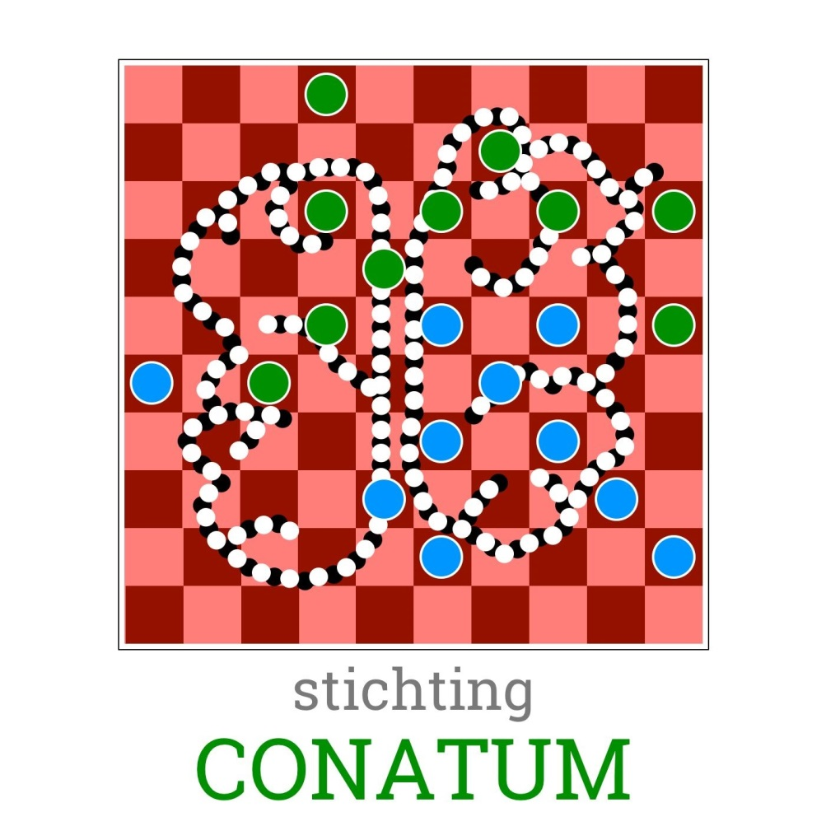
Welkom bij deze training!

Slide 2
Programma 13-16 uur
Training door Hans v Hal en
Jan vd Veen op 25-7-2020
Vaardigheidstest combinaties 20 minuten Jan
Partijfragmenten 60 minuten Hans
Pauze 15 minuten
Tempoleer 30 minuten Jan
Vaardigheidstest eindspel 20 minuten Jan
Opening 34-30 20-25 30-24 30 minuten Jan/ Hans
Evaluatie en hoe verder? 10 minuten Jan

Slide 3
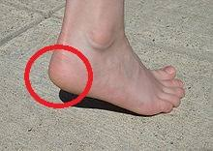
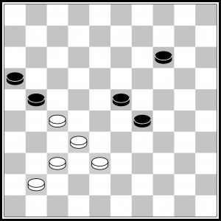
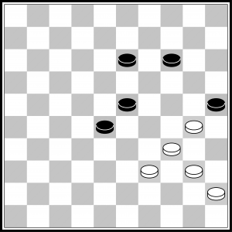
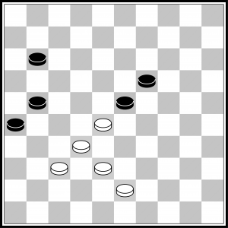
Vaardigheidstest combinaties
Training door Hans v Hal en
Jan vd Veen op 25-7-2020
De Hielslag (coup de Talon)
Het principe van de Hielslag
De volgende drie diagrammen geven het principe van de Hielslag weer.
Kenmerk is dat wit 1 of meerdere schijven geeft en uiteindelijk zodanig achteruitslaat waarna
hij de combinatie uitvoert. De uiteindelijke stand voor de eindslag kun je zien als een hiel van een voet.

Slide 4
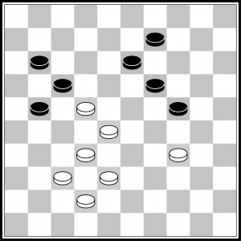
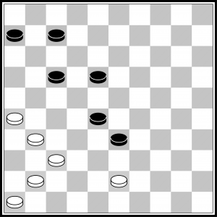
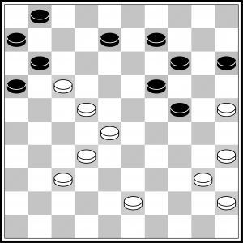
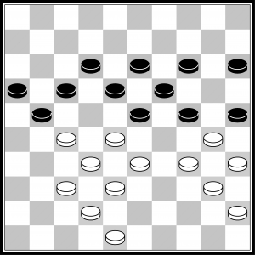
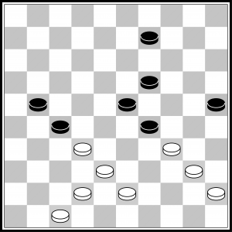
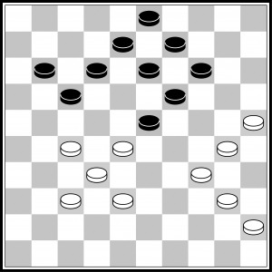
Training door Hans v Hal en
Jan vd Veen op 25-7-2020

Slide 5
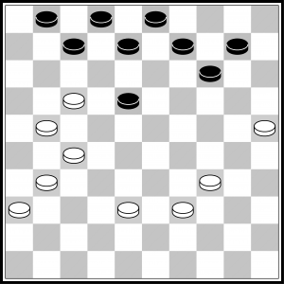
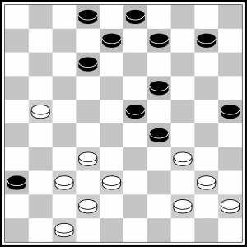
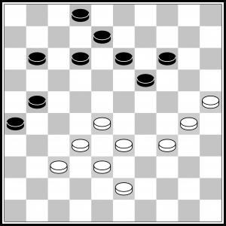
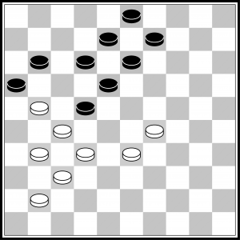
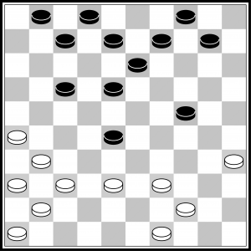
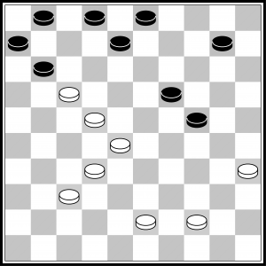
Training door Hans v Hal en
Jan vd Veen op 25-7-2020

Slide 6
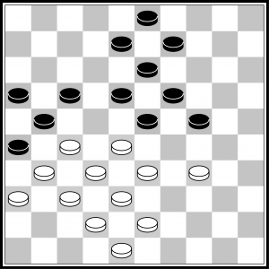
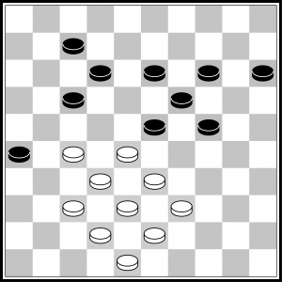
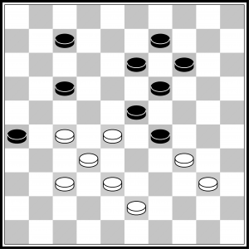
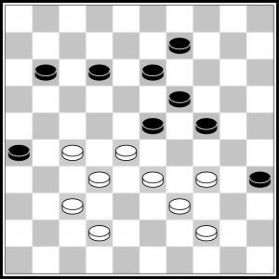
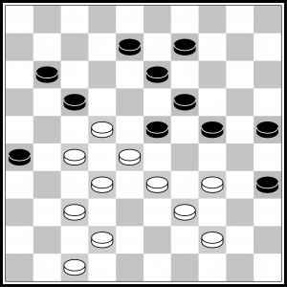
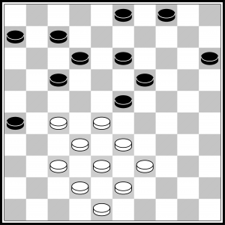
Training door Hans v Hal en
Jan vd Veen op 25-7-2020

Slide 7
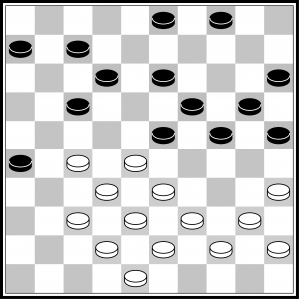
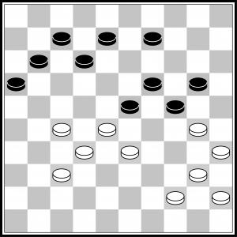
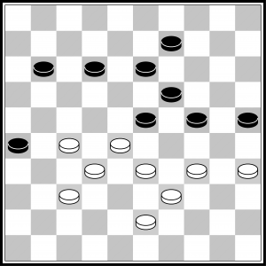
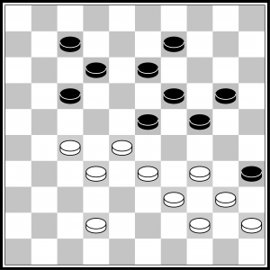
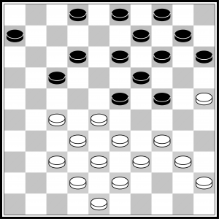
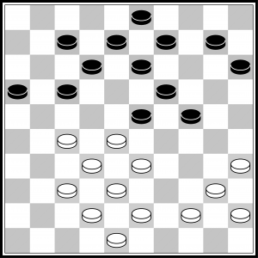
Training door Hans v Hal en
Jan vd Veen op 25-7-2020

Slide 8
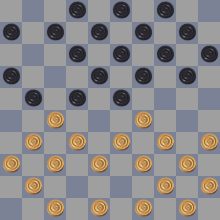
Partijfragmenten
Training door Hans v Hal en
Jan vd Veen op 25-7-2020
Peter – Adrie , stand na 11.46-41 -> hoe kan zwart de winst forceren?
https://toernooibase.kndb.nl/opvraag/applet.php?taal=&kl=23&Id=9663&r=1&jr=20&wed=1262108&view=
..\..\..\BorKlaas\Tdam5\Databases\hvhdatabases\fragmenten.cgd

Slide 9
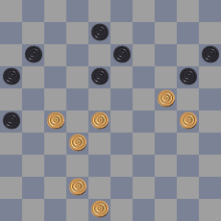
Partijfragmenten
Training door Hans v Hal en
Jan vd Veen op 25-7-2020
Albert – Hans Luchies, stand na 44…… 14-20 -> stel 45. 42-38 20x29 46. 28-23 -> hoe krijgt zwart toch winstkansen?
https://toernooibase.kndb.nl/opvraag/applet.php?taal=&kl=23&Id=9663&r=1&jr=20&wed=1262107&view=
..\..\..\BorKlaas\Tdam5\Databases\hvhdatabases\fragmenten.cgd

Slide 10
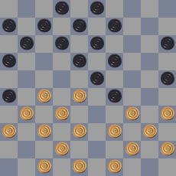
Partijfragmenten
Training door Hans v Hal en
Jan vd Veen op 25-7-2020
Jan – Willem, stand na 18…..20-25->
https://toernooibase.kndb.nl/opvraag/applet.php?taal=&kl=23&Id=9663&r=2&jr=20&wed=1263805&view=
..\..\..\BorKlaas\Tdam5\Databases\hvhdatabases\fragmenten.cgd

Slide 11
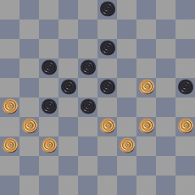
Partijfragmenten
Training door Hans v Hal en
Jan vd Veen op 25-7-2020
Fred – Hans vh, stand na 53. 40-35 -> beste zet/voortzetting zwart?
https://toernooibase.kndb.nl/opvraag/applet.php?taal=&kl=23&Id=9663&r=2&jr=20&wed=1263804&view=
..\..\..\BorKlaas\Tdam5\Databases\hvhdatabases\fragmenten.cgd

Slide 12
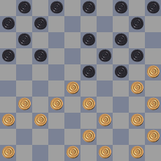
Partijfragmenten
Training door Hans v Hal en
Jan vd Veen op 25-7-2020
Fred – Peter, stand na 14….8-13 -> beste spel voor wit?
https://toernooibase.kndb.nl/opvraag/applet.php?taal=&kl=23&Id=9663&r=4&jr=20&wed=1268554&view=
..\..\..\BorKlaas\Tdam5\Databases\hvhdatabases\fragmenten.cgd

Slide 13
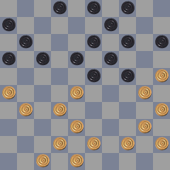
Partijfragmenten
Training door Hans v Hal en
Jan vd Veen op 25-7-2020
HansL – Hans vh, stand na 22.34-30-> welke goede mogelijkheid mist zwart hier?
https://toernooibase.kndb.nl/opvraag/applet.php?taal=&kl=23&Id=9663&r=6&jr=20&wed=1273156&view=
..\..\..\BorKlaas\Tdam5\Databases\hvhdatabases\fragmenten.cgd

Slide 14
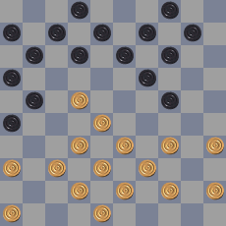
Partijfragmenten
Training door Hans v Hal en
Jan vd Veen op 25-7-2020
Jan – Fred, stand na 23.47-42-> mogelijkheden zwart en na 23…..12-17 mogelijkheden wit.
https://toernooibase.kndb.nl/opvraag/applet.php?taal=&kl=23&Id=9663&r=6&jr=20&wed=1273155&view=
..\..\..\BorKlaas\Tdam5\Databases\hvhdatabases\fragmenten.cgd

Slide 15
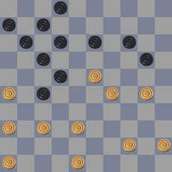
Partijfragmenten
Training door Hans v Hal en
Jan vd Veen op 25-7-2020
Frans – Albert, stand na 30. …..8-13-> hoe nu verder met wit?
https://toernooibase.kndb.nl/opvraag/applet.php?taal=&kl=23&Id=9663&r=2&jr=20&wed=1263806&view=
..\..\..\BorKlaas\Tdam5\Databases\hvhdatabases\fragmenten.cgd

Slide 16
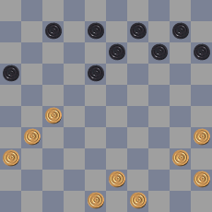
Partijfragmenten
Training door Hans v Hal en
Jan vd Veen op 25-7-2020
Willem – Albert, stand na 31……2-7-> wat vinden we van de witte/zwarte stand?
https://toernooibase.kndb.nl/opvraag/applet.php?taal=&kl=23&Id=9663&r=4&jr=20&wed=1268551&view=
..\..\..\BorKlaas\Tdam5\Databases\hvhdatabases\fragmenten.cgd

Slide 17
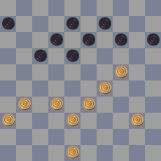
Partijfragmenten
Training door Hans v Hal en
Jan vd Veen op 25-7-2020
Jan – Adrie, stand na 37. 37-32-> wat moet zwart doen?
https://toernooibase.kndb.nl/opvraag/applet.php?taal=&kl=23&Id=9663&r=4&jr=20&wed=1268552&view=
..\..\..\BorKlaas\Tdam5\Databases\hvhdatabases\fragmenten.cgd

Slide 18
Vaardigheidstest eindspel
Training door Hans v Hal en
Jan vd Veen op 25-7-2020
https://www.youtube.com/watch?v=Ugd_aVp6IhU&list=PLnQOAfXn-T00o28Oeidd6Njg4jKP10xNq&index=1
https://www.youtube.com/watch?v=w-H-OIhCs0c&list=PLnQOAfXn-T00o28Oeidd6Njg4jKP10xNq&index=3
https://www.youtube.com/watch?v=_kuqITB9ZAI&list=PLnQOAfXn-T00o28Oeidd6Njg4jKP10xNq&index=5
https://www.youtube.com/watch?v=_kuqITB9ZAI&list=PLnQOAfXn-T00o28Oeidd6Njg4jKP10xNq&index=5
https://www.youtube.com/watch?v=YIwsrDIp3Bo&list=PLnQOAfXn-T00o28Oeidd6Njg4jKP10xNq&index=7

Slide 19
Training door Hans v Hal en
Jan vd Veen op 25-7-2020
Tempoleer
Wat is een tempo?
Waarom belangrijk?
Tellen
Tips
Voorbeelden

Slide 20
Opening: 34-30,20-25,30-24
Training door Hans v Hal en
Jan vd Veen op 25-7-2020
Theorie
Voorbeelden
Oefenen
Materiaal

Slide 21
Training door Hans v Hal en
Jan vd Veen op 25-7-2020
Theorie
1. 34-30 20-25
Variant: 32-28
2. 30-24 19x30
3. 35x24 18-22
4. 31-26! 14-19
5. 40-35 19x30
6. 35x24 10-14
7. 24-20 15x24
8. 33-28 22x33
9. 38x20

Slide 22
Training door Hans v Hal en
Jan vd Veen op 25-7-2020
Theorie
34-30 18-22
20-25 12-18
31-26?! 19-23
33-29! 23x34
40x29 7-12
Varianten:
1) 6. 45-40
2) 6. 36-31?
3) 6. 37-31
4) 6. 44-40

Slide 23
Training door Hans v Hal en
Jan vd Veen op 25-7-2020
Voorbeelden 34-30 openingen
Overwinning Jean Marc
https://www.youtube.com/watch?v=b3RrSg3m8zQ&t=281s
Overwinning Ton (na ongeveer 16.40 minuten)
https://www.youtube.com/watch?v=b3RrSg3m8zQ&t=281s
Overwinning Jan
https://toernooibase.kndb.nl/opvraag/applet.php?taal=&kl=46&Id=6913&r=1&jr=18&wed=1064656&view=
Overwinning Jan
https://toernooibase.kndb.nl/opvraag/applet.php?taal=&kl=24&Id=8816&r=7&jr=20&wed=1210046&view=

Slide 24
Evaluatie en hoe verder?
Training door Hans v Hal en
Jan vd Veen op 25-7-2020
Evaluatie:
1.Tevreden?
2.Wat geleerd?
3.Cijfer?
Hoe verder?
Iedere maand groepstraining
Teambespreking
Analyses
Persoonlijke training

Slide 25
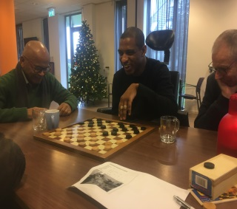
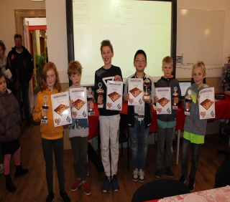
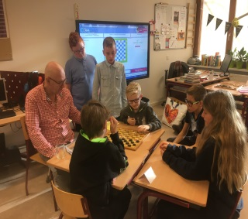
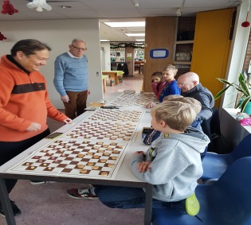

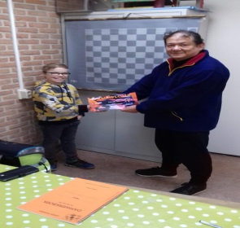

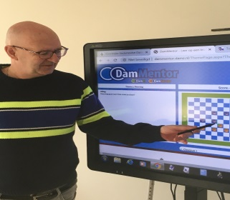
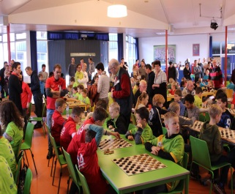
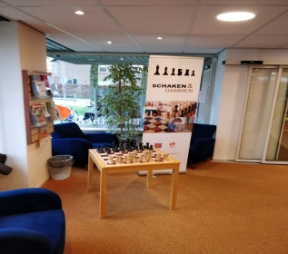
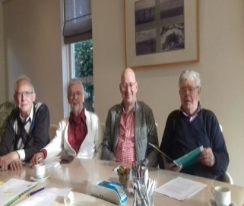
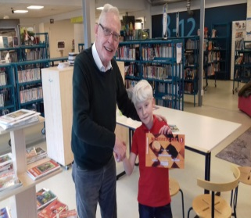
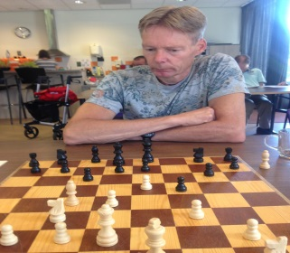









Training door Hans v Hal en
Jan vd Veen op 25-7-2020
JEUGD
OUDEREN
MENSEN MET EEN BEPERKING
MENSEN MET NAH

Slide 26

Training door Hans v Hal en
Jan vd Veen op 25-7-2020

Slide 27

Training door Hans v Hal en
Jan vd Veen op 25-7-2020

Slide 28

Training door Hans v Hal en
Jan vd Veen op 25-7-2020

Slide 29

Training door Hans v Hal en
Jan vd Veen op 25-7-2020

